Slide 2

QUE VIVE NA CRUZ
1

Slide 3
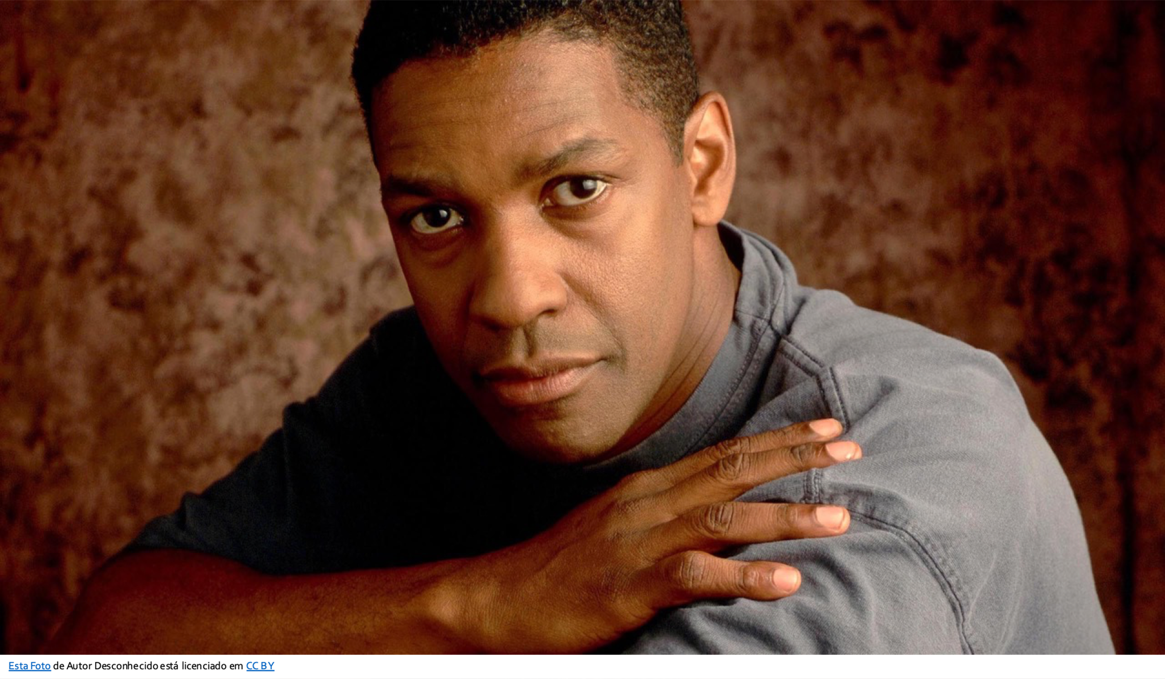
celebridades que amam a
Jesus Cristo apaixonadamente

Slide 4

        Como podemos amá-Lo mais?

Slide 5

        O que um cristão mais necessita é amar a Cristo.

Slide 6

Você ama a Cristo?

Slide 7
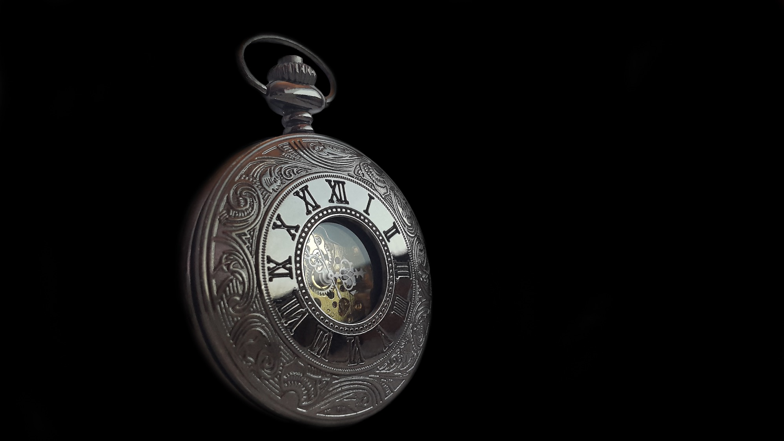
        os relacionamentos demandam Tempo.

Slide 8

sempre conseguimos tempo para aquilo que realmente nos interessa

Slide 9
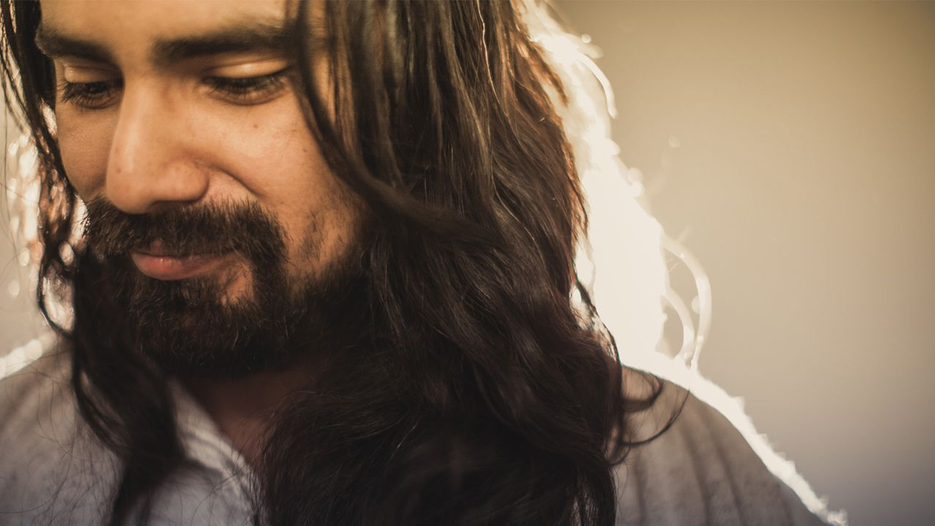
Se não estamos gastando tempo com Cristo é porque em realidade não O amamos muito.

Slide 10

se amamos a Cristo, passamos tempo com Ele e Ele Se torna o tema central de todas as nossas conversas.

Slide 11
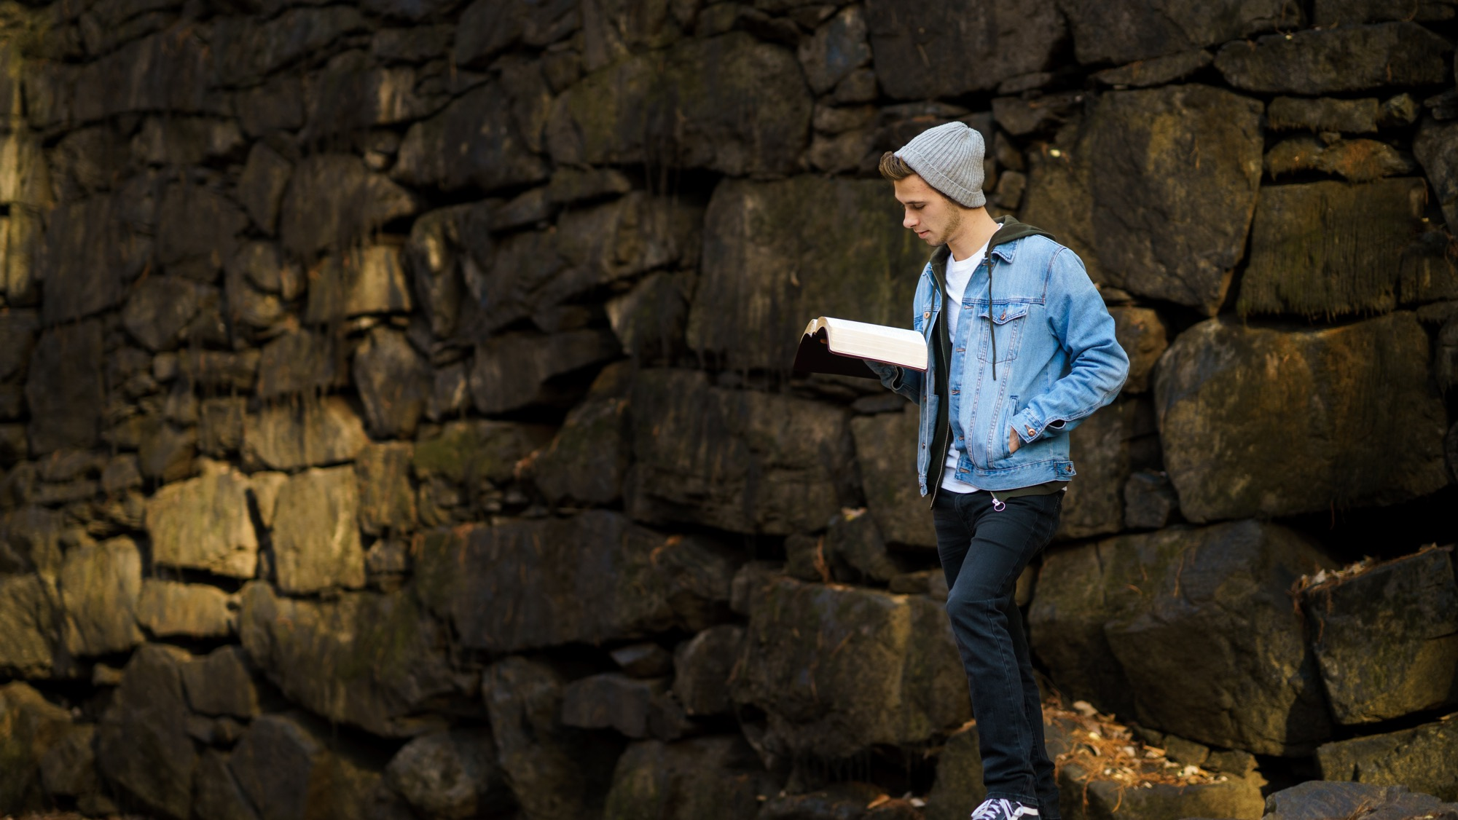
Quem ama acha tempo para alimentar o amor.

Slide 12
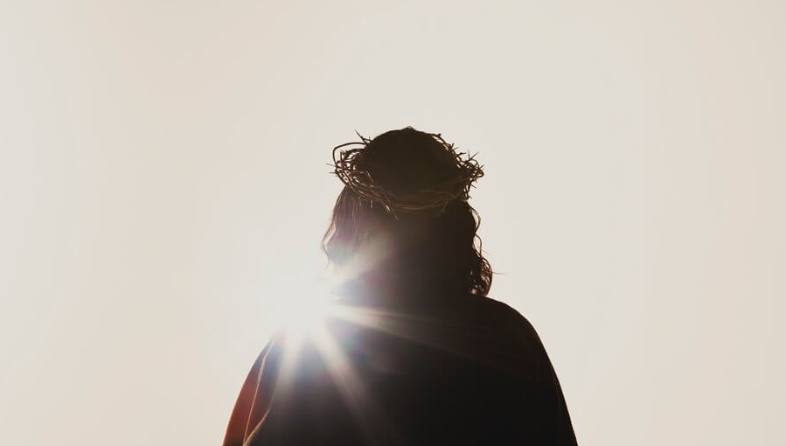
      “nós O amamos porque Ele nos amou primeiro.”

Slide 13
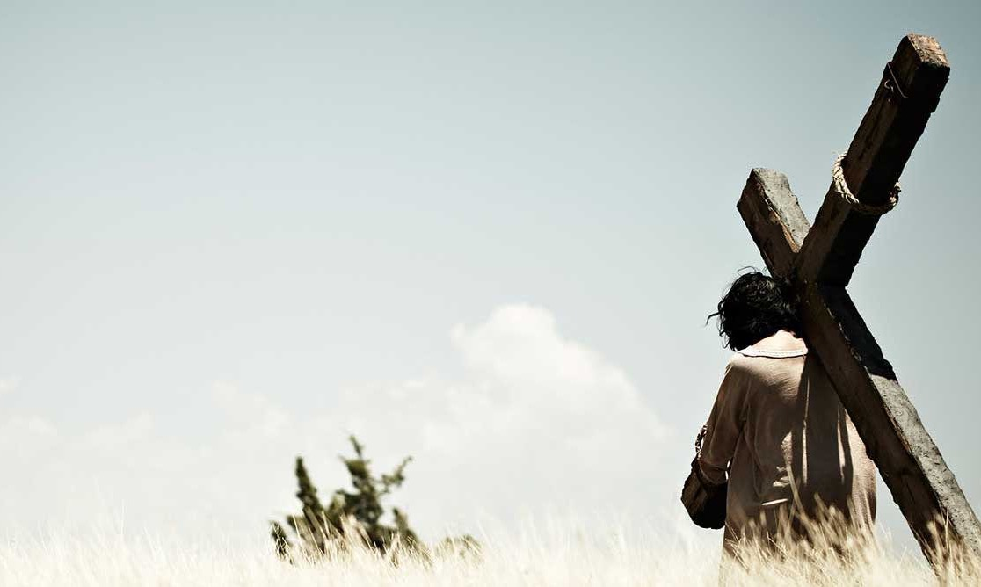
Nada poderia nos atrair mais para Cristo que Seu ato de entrega na cruz.

Slide 14

O grande dilema do cristão é descobrir como amar mais a Cristo.

Slide 15
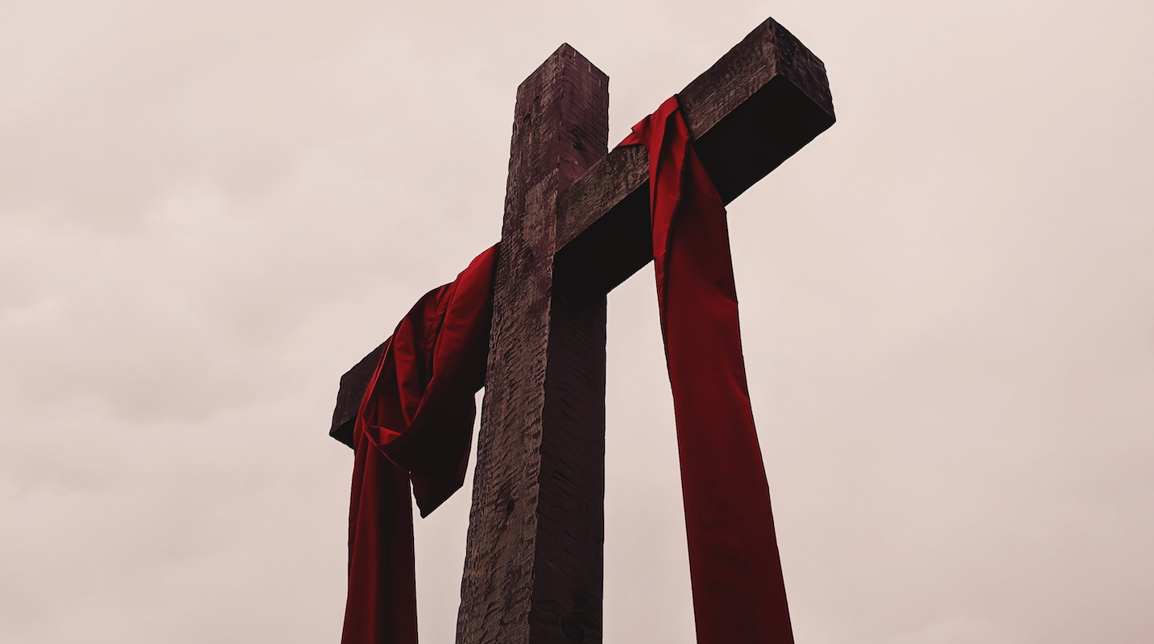
O calvário tem a capacidade de nos levar a amar a Cristo.

Slide 16
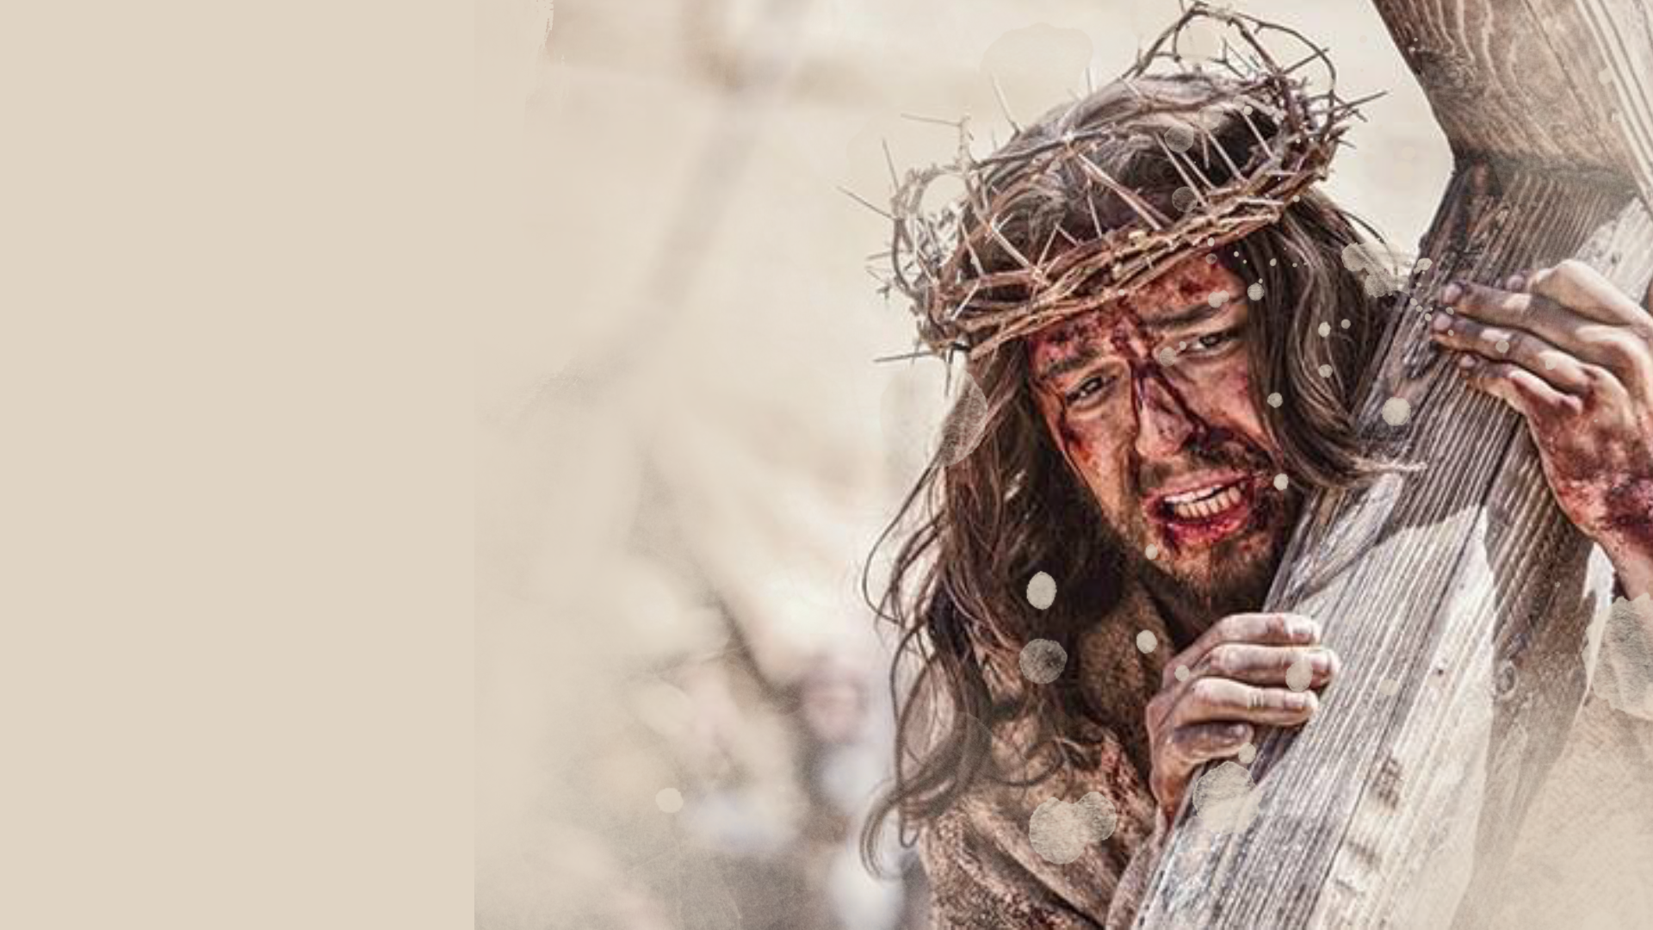
  “No dia seguinte, viu João a Jesus, que vinha para ele, e disse: Eis o Cordeiro de Deus, que tira o pecado do mundo!”
    Jo 1:29

Slide 17

o Cordeiro de Deus pode perdoar cada pecado de sua vida

Slide 18
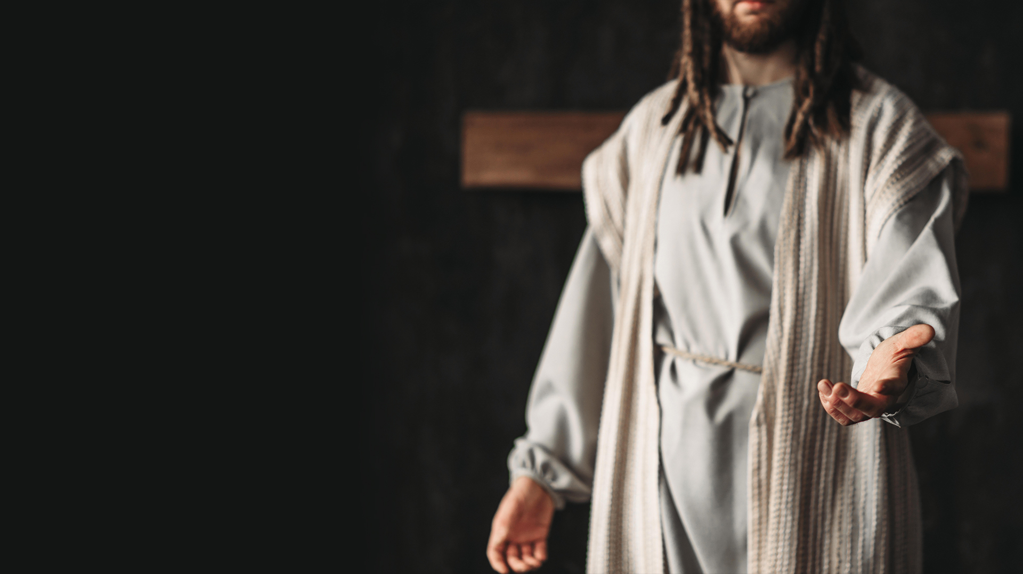
      Deus não se cansa de amar!

Slide 19

você não precisa estar preocupado com o seu temperamento selvagem ou com sua língua afiada

Slide 20

você não foi designado para ser um escravo de suas fraquezas na vida

Slide 21
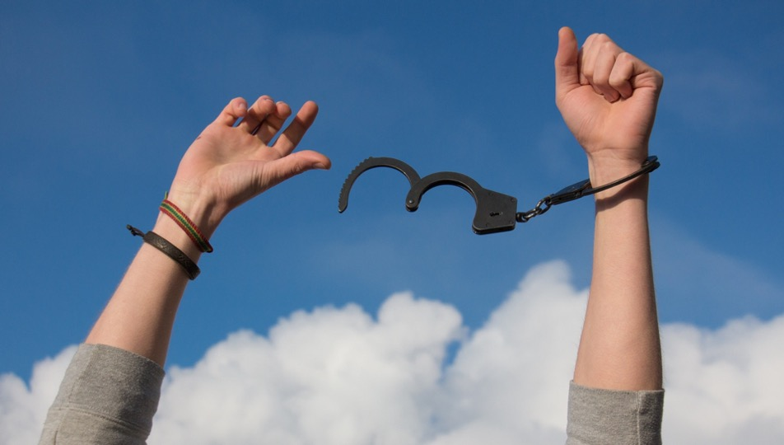
Jesus foi ao calvário para nos libertar das amarras do pecado.

Slide 22

Você se lembra da primeira páscoa?

Slide 23

      Pecado é como a areia movediça!

Slide 24
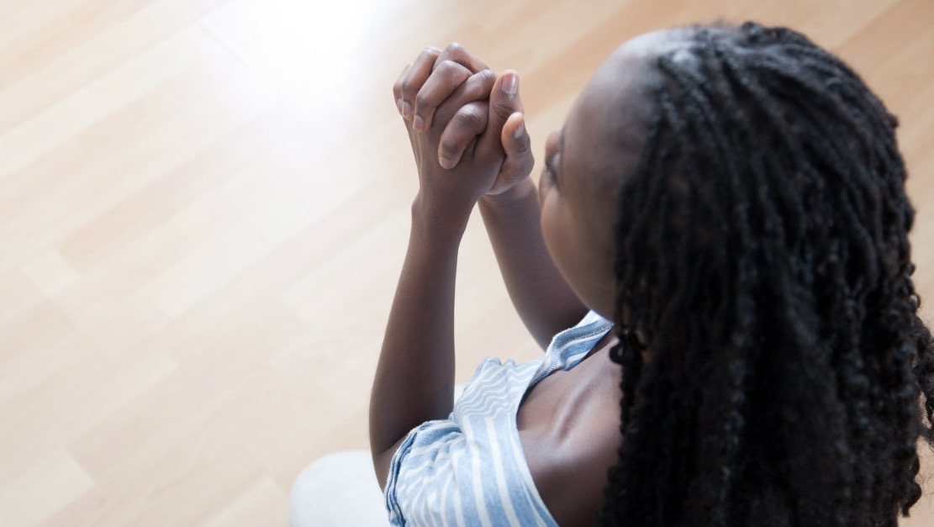
parE de lutar contra suas fraquezas e confie no Cordeiro de Deus que tira o pecado do mundo.

Slide 25
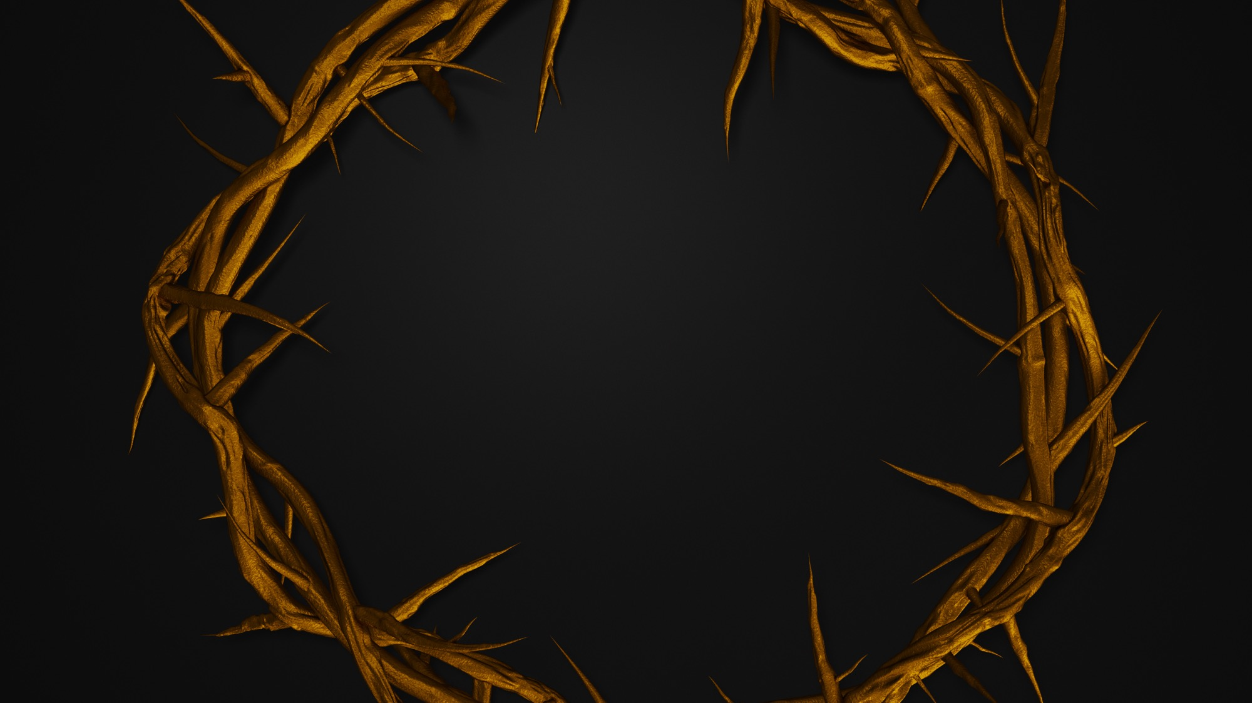
Jesus No calvário obteve vitória sobre o pecado.

Slide 26
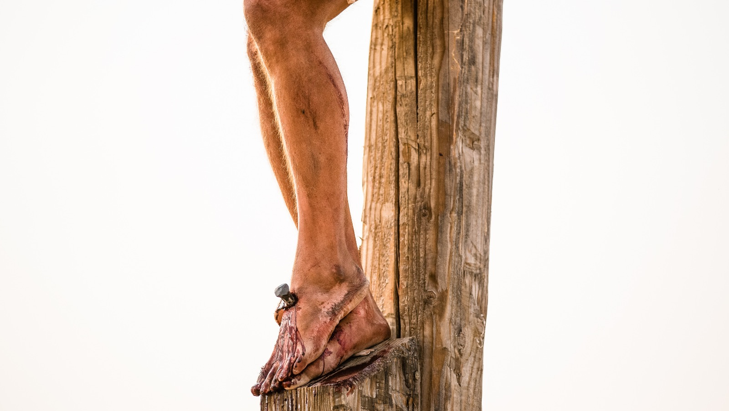
      Jesus foi ao calvário como uma serpente.

Slide 27
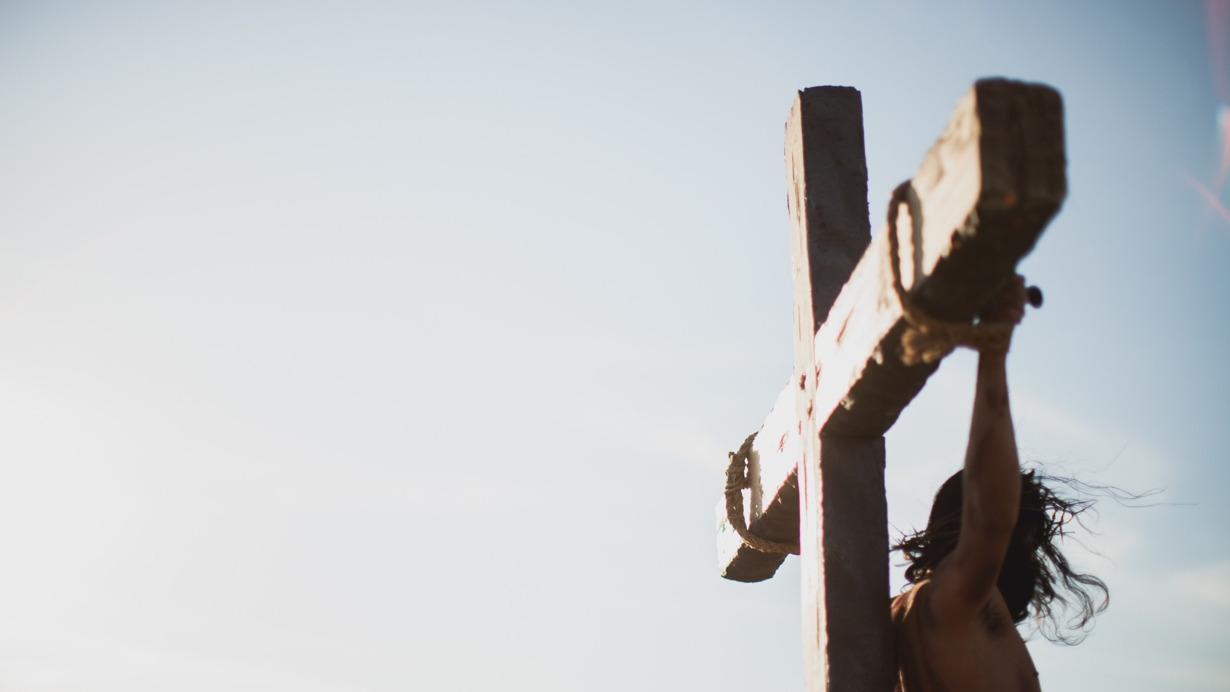
  “E do modo por que Moisés levantou a serpente no deserto, assim importa que o Filho do Homem seja levantado para que todo o que nele crê tenha a vida eterna”
    Jo 3:14-15

Slide 28
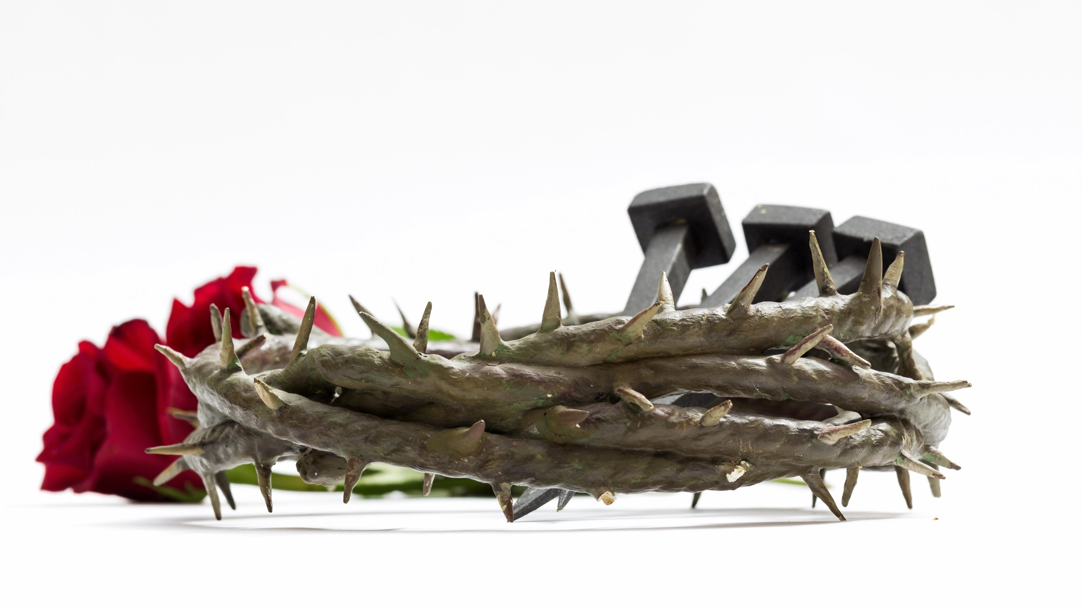
  “o salário do pecado é a morte, mas o dom gratuito de Deus é a vida eterna”.
    Rm 6:23

Slide 29
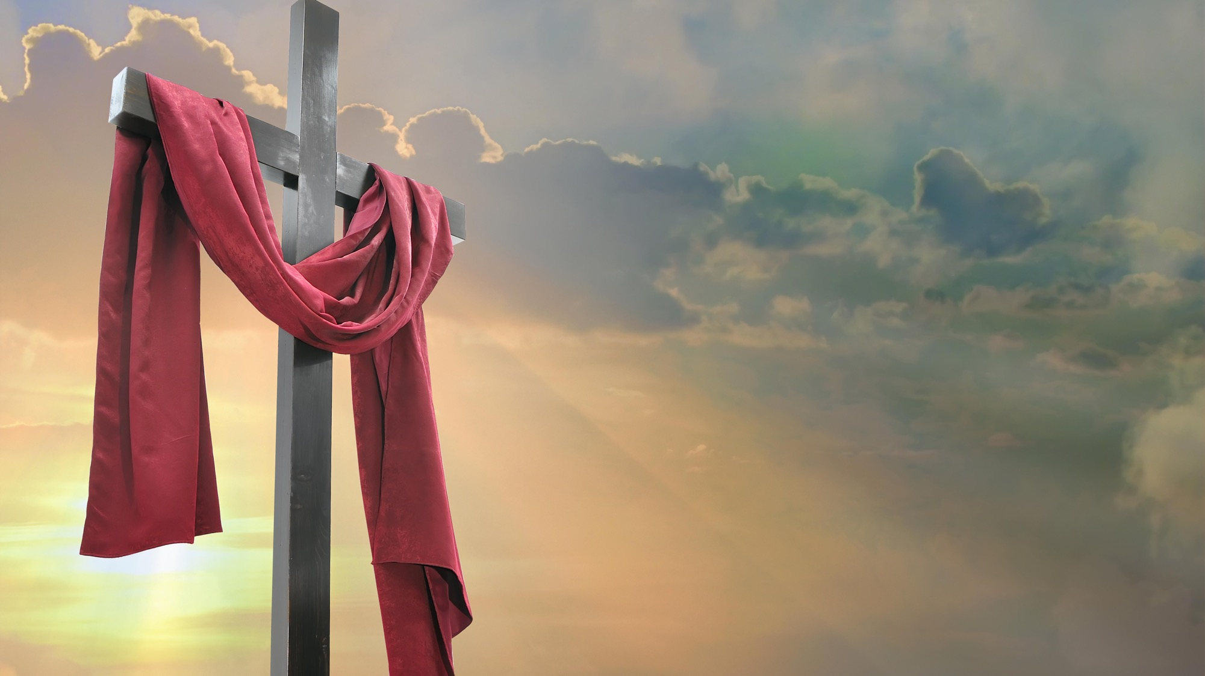
temos que olhar para o sacrifício de Jesus.

Slide 30
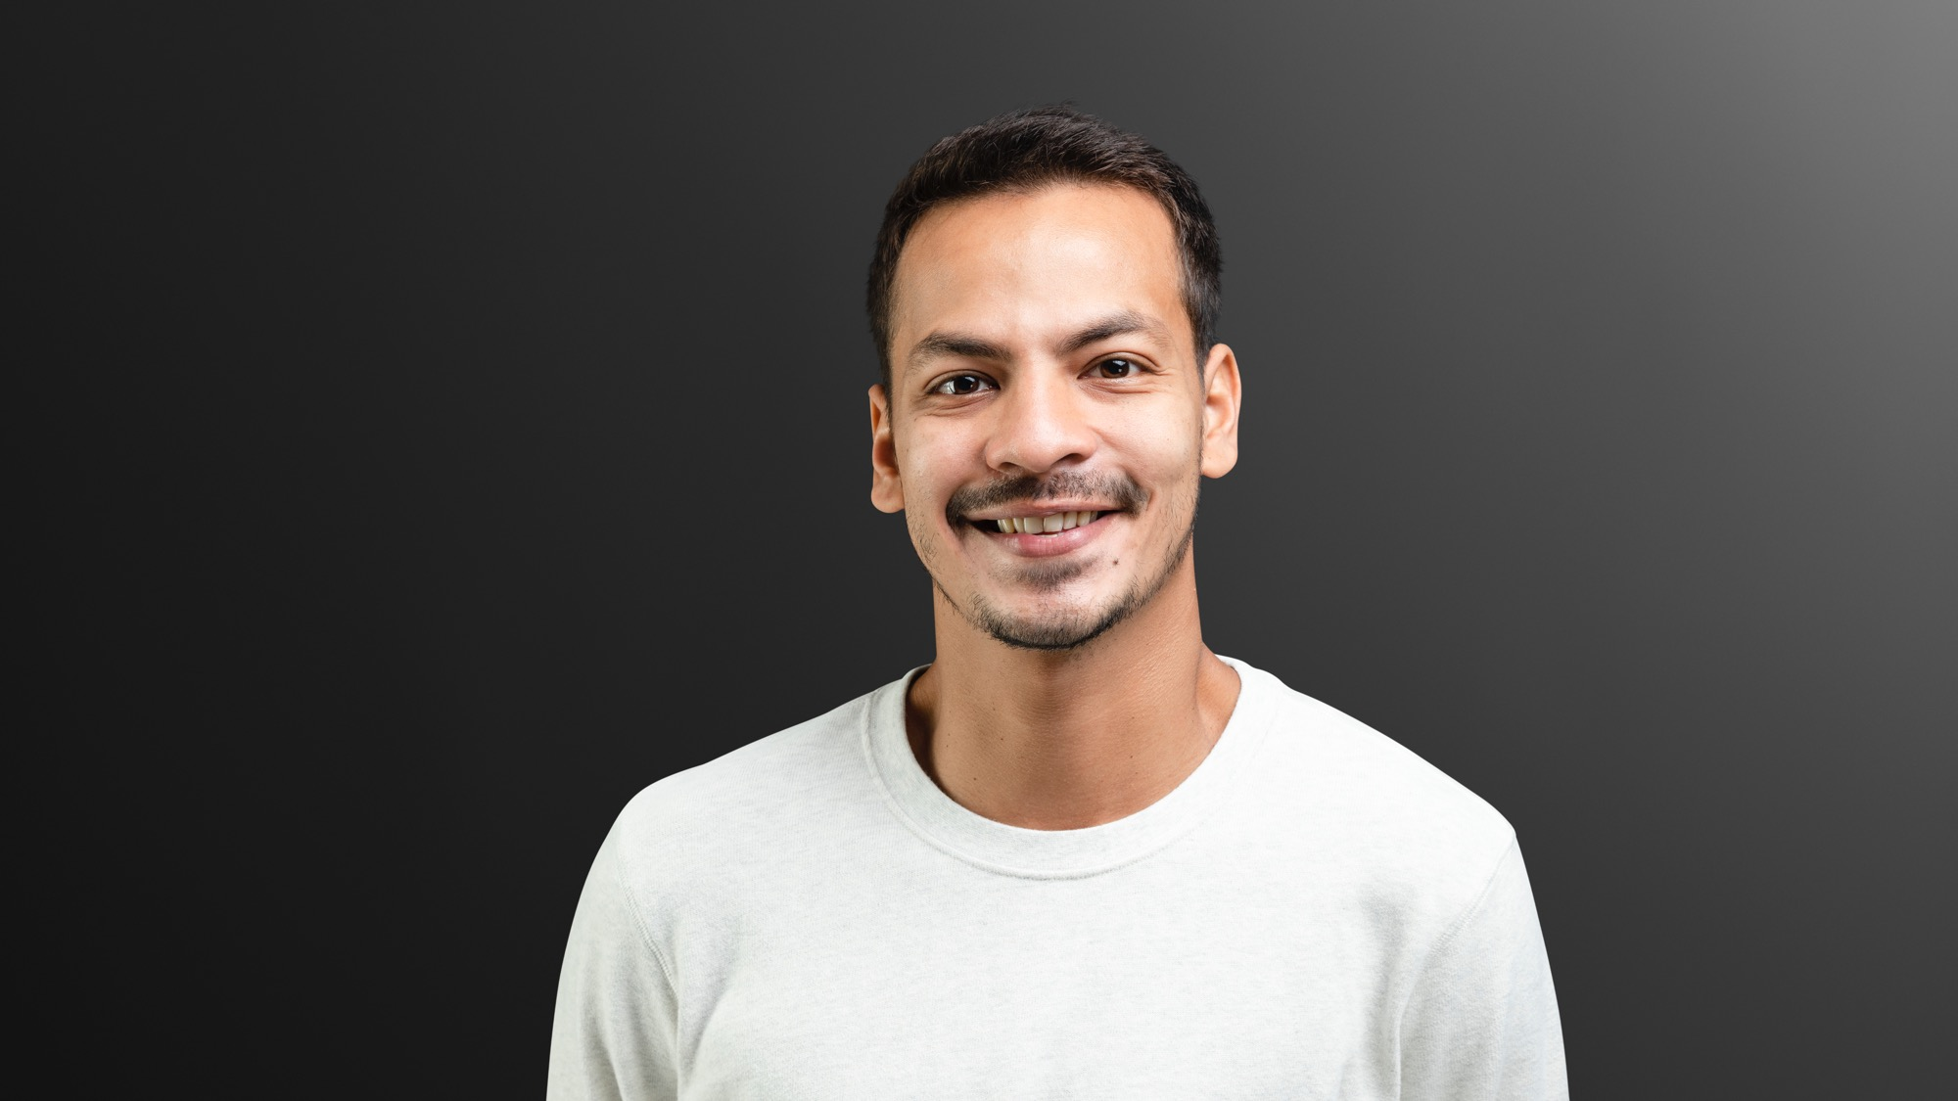
Tudo o que temos que fazer é olhar para Ele.

Slide 31
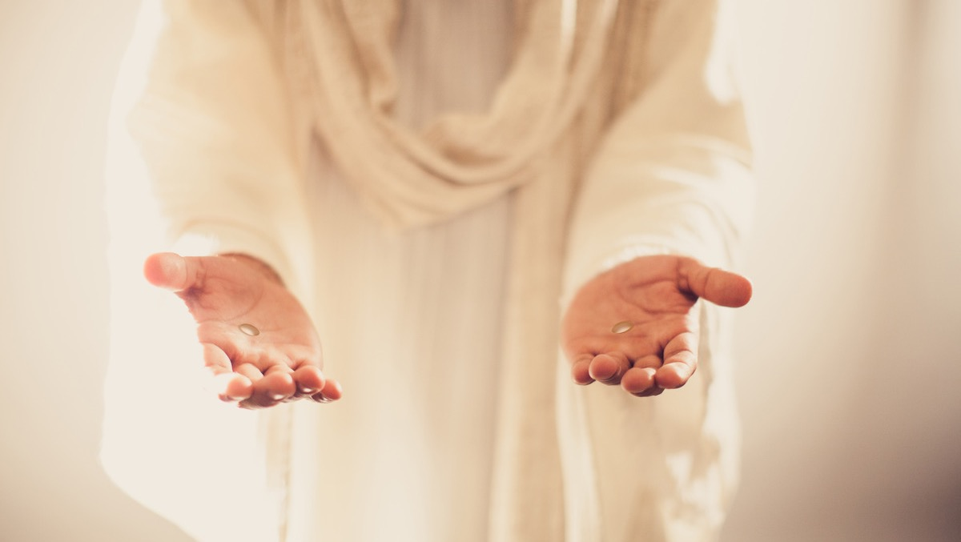
      Basta olhar, basta crer
aquele que é amor e vida vai estender os braços para todo o que quiser viver.

Slide 32
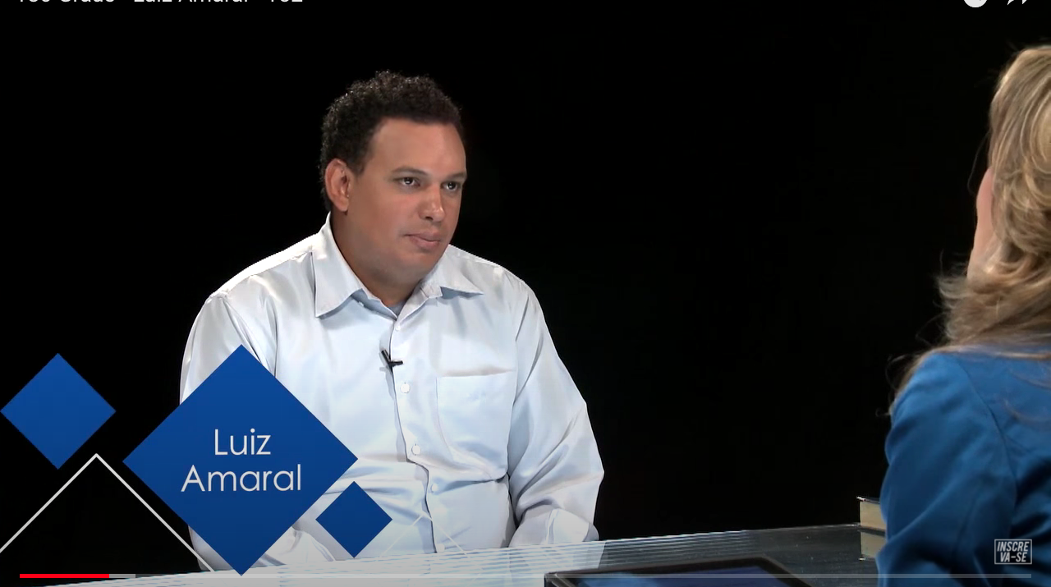

Slide 33

Coloque seu olhar em Jesus, passe mais tempo com Ele.

Slide 34

Peça a Deus que o ajude a priorizar um tempo especial para estar com Cristo.

Slide 35

Acredite que o Cordeiro de Deus pode limpar sua vida de seus pecados.

Slide 36
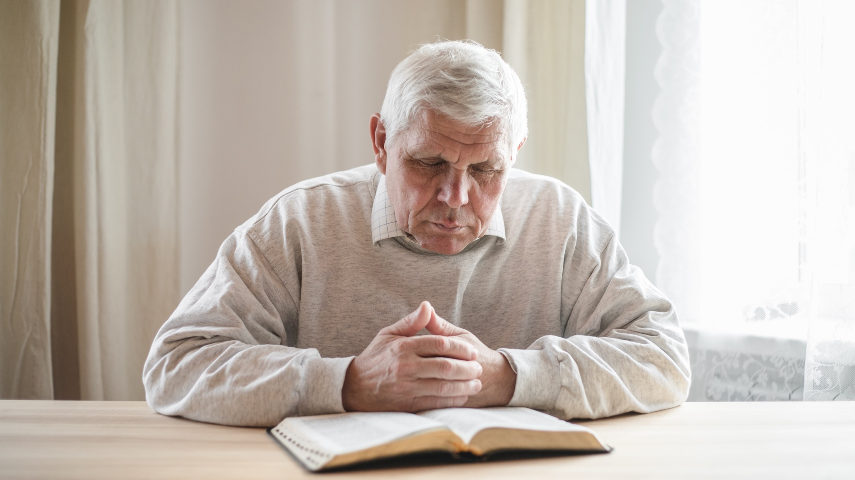
  A morte de Cristo tornou possível o perdão para os pecados do passado e a vitória sobre suas fraquezas e condição pecaminosa.

Slide 37
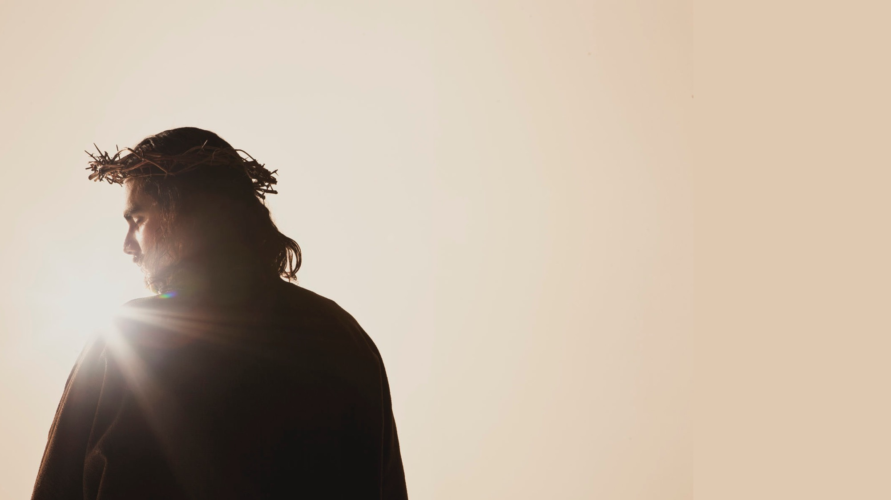
Erga seus olhos para Cristo. Ele Se fez pecado por você e carregou suas culpas oferecendo- lhe perdão.

